Slide 1
大作业1：Graphviz

Slide 2
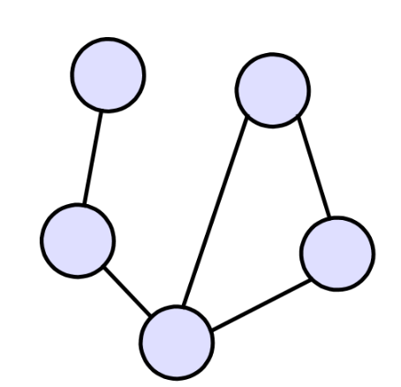

目标：可视化一张图。
图 (graph) 是一个二元组 $G=(V(G),E(G))$。

Slide 3
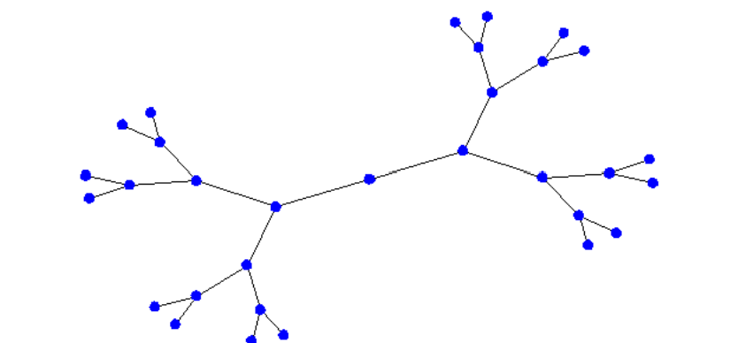
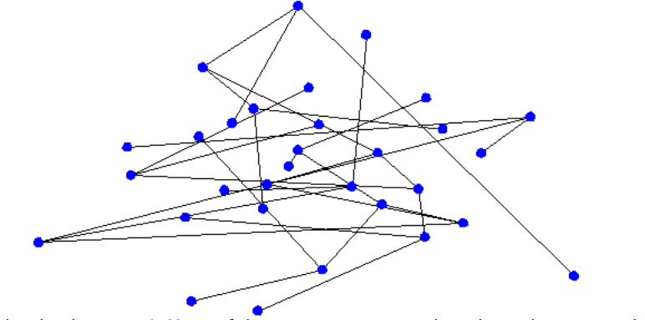

Slide 4
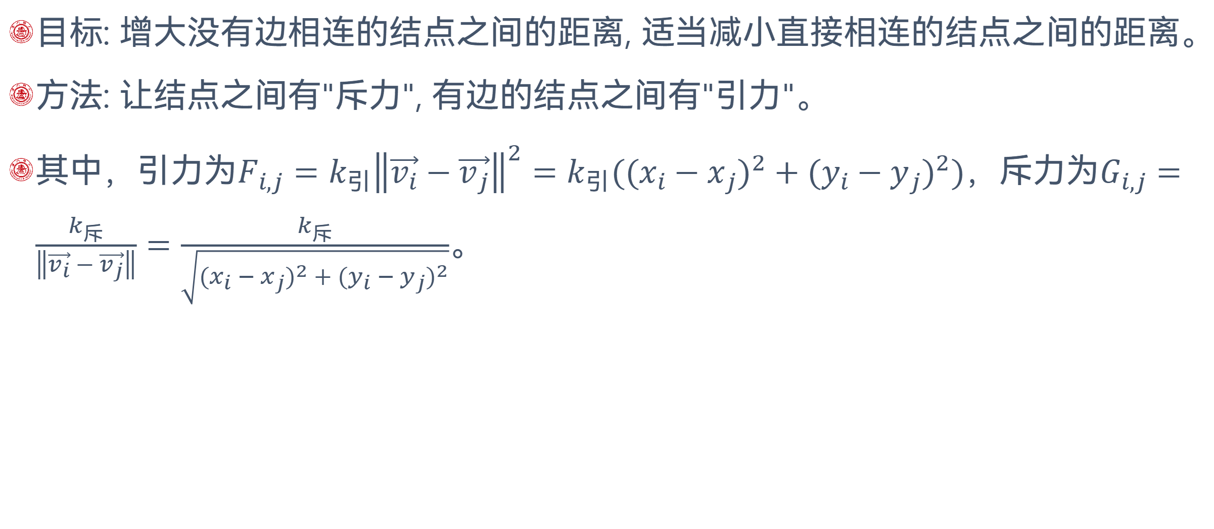
目标: 增大没有边相连的结点之间的距离, 适当减小直接相连的结点之间的距离。
方法: 让结点之间有"斥力", 有边的结点之间有"引力"。
其中，引力为$F_{i,j}=k_{引}{\left\|\vec{v_{i}}−\vec{v_{j}}\right\|}^{2}=k_{引}({(x_{i}−x_{j})}^{2}+{(y_{i}−y_{j})}^{2})$，斥力为$G_{i,j}=\frac{k_{斥}}{\left\|\vec{v_{i}}−\vec{v_{j}}\right\|}=\frac{k_{斥}}{\sqrt{{(x_{i}−x_{j})}^{2}+{(y_{i}−y_{j})}^{2}}}$。

Slide 5
语言细节
结构体：
struct Node {
double x,y;
}
如何创建一个新的节点： Node node_1{1.0,1.0}。
如何修改节点的位置： node_1.x=2.0; node_1.y=0.0;

Slide 6
语言细节
vector:
如何创建一个新的vector: vector<Node> nodes;
如何在vector中添加一个新的节点：nodes.push_back(node_1);

Slide 7
Thank You

